Slide 1
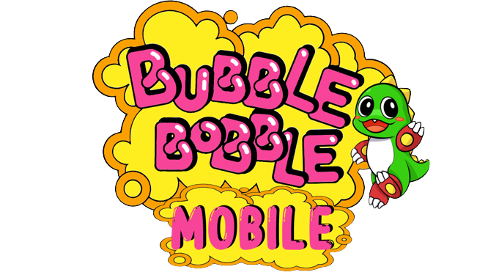

Luciano Moliterno
Santiago Silveira

Slide 2
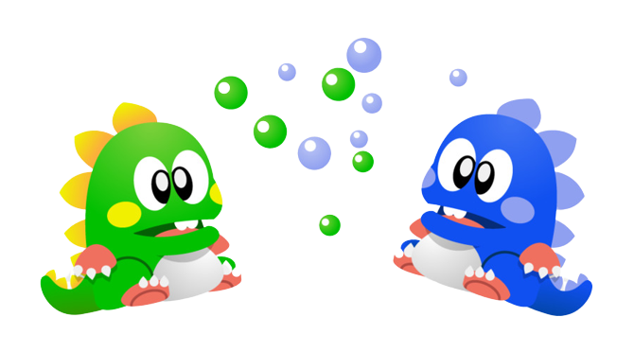
Clásico juego de plataformas arcade, donde controlas a los personajes “Bub” - “Bob” y “Pab” para capturar enemigos con burbujas y derrotarlos.

Slide 3
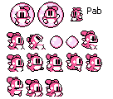
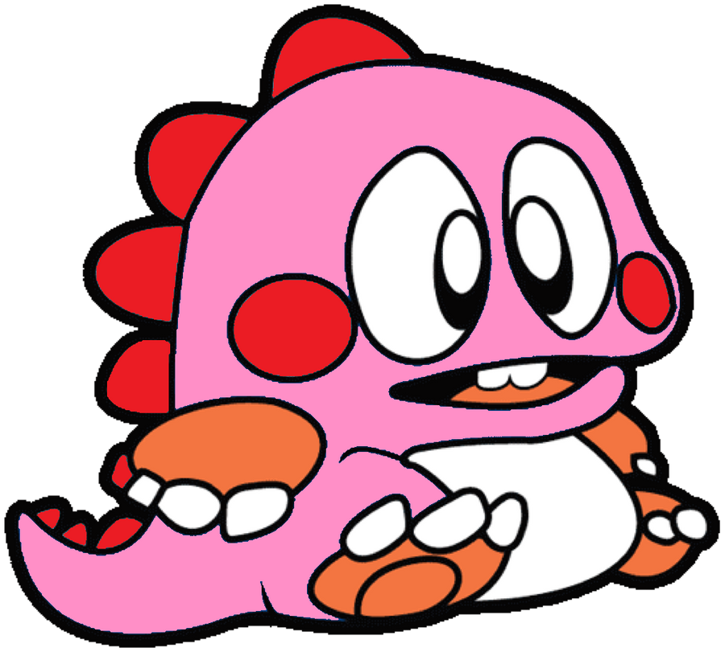

PAB
- Mantiene Los Brazos Cortos
- Sencillo y Redondo
- Solo 3 Garras
También Las Garras Son Faciles De Dibujar
- Mejillas Rosadas Luciendo “Cute”
Ella es la novia de Bob.
Se describe así misma como una hermana mayor con sus amigos y siendo más extrovertida que ellos. Se dice que a veces se siente sola.

Slide 4
El juego comienza con Bub, Bob y Pab leyendo un libro, cuando el villano Hyper Drunk emerge desde adentro, transformando a los tres en Bubble Dragons y desterrandolos al Storybook World.
Los tres deben encontrar las tres llaves escondidas en Storybook World y derrotar a Hyper Drunk para regresar a casa. En esta ocasión nuestros héroes Bub y Bob tendrán de aliada a Pab para vencer al terrible villano.

